Slide 1
在思維方式上抄捷徑
大數據與人工智慧

Slide 2
數據是文明的基石

Slide 3
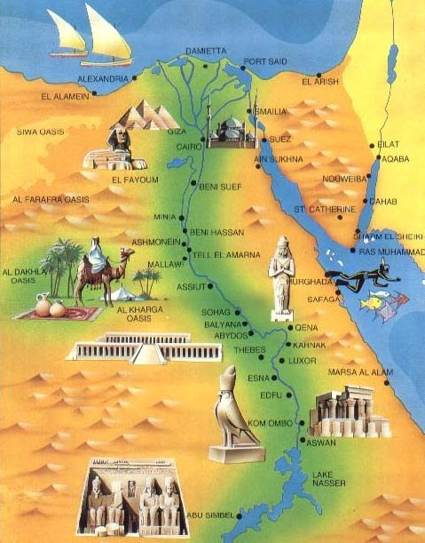
為了準確預測尼羅河洪水到來和退去的時間，以及洪水的大小,當時的埃及人開始觀察天象，並且在觀察數據的基礎上開創了天文學。他們根據天狼星和太陽同時出現的位置來判斷一年中農耕的時間和節氣，然後準確地判斷洪水可能到達的邊界和時間。

Slide 4
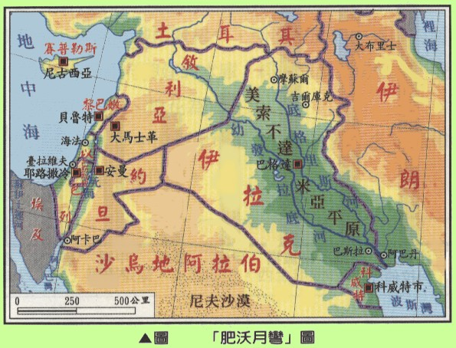
蘇美爾人觀察到每年有四季之分，每過12~13個月亮的週期，太陽就回到原來的位置，這樣他們就發明了太陰曆。蘇美爾人還觀測到了五大行星運行的軌跡，並且能夠預測日蝕和月蝕。

Slide 5
獲取數據 --> 分析數據 --> 建立模型 --> 預測未知

Slide 6
「使用數據解決問題」的能力隨著人類文明演進逐漸提升，並發展出科學、統計學之類的知識體系。
數據量的湧現讓「使用數據解決問題」再次獲得了質的提升，這種新的「使用數據解決問題」的手段，就被稱為「大數據思維」

Slide 7
在美國，切斷毒品來源(主要是在中南美洲)的做法儘管獲得成效，但是毒品的氾濫問題仍舊沒有獲得大規模的改善。其中一項原因是在家裡大規模種植的毒品難以查緝。
美國憲法的第四修正案規定「人人具有保障人身、住所及財物的安全，不受無理之搜查和扣押的權利」，員警在沒有證據時不得隨便進入這些房屋進行搜查。

Slide 8
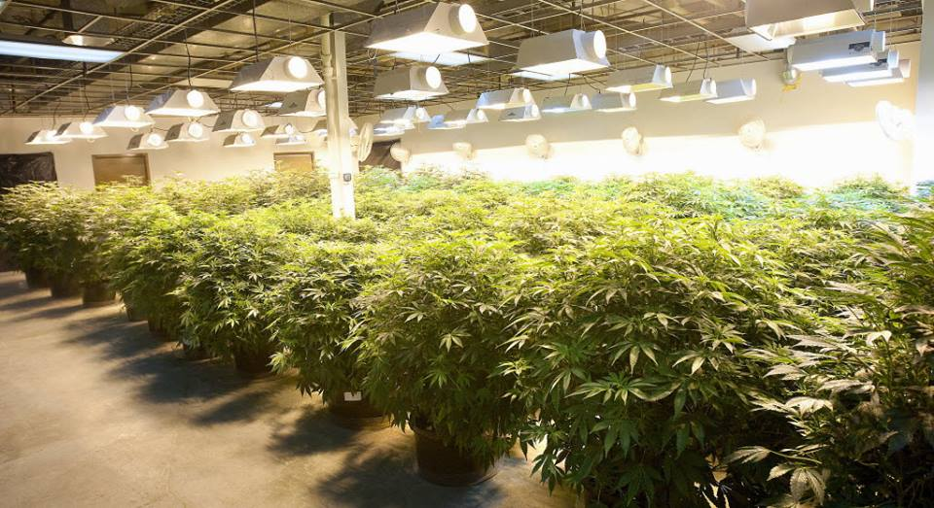
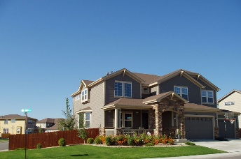

Slide 9
種植大麻的房子用電模式和一般居家是不同的，只要把每家每戶的用電模式和典型的居家用電模式進行比對，就能圈定一些犯罪嫌疑人。
大數據思維的三個亮點：
第一是用統計規律和個案對比，做到精准定位。
第二是社會其實已經默認了在取證時利用相關性代替直接證據。
第三是執法的成本，或者更廣泛地講，運營的成本，在大數據時代會大幅下降。

Slide 10
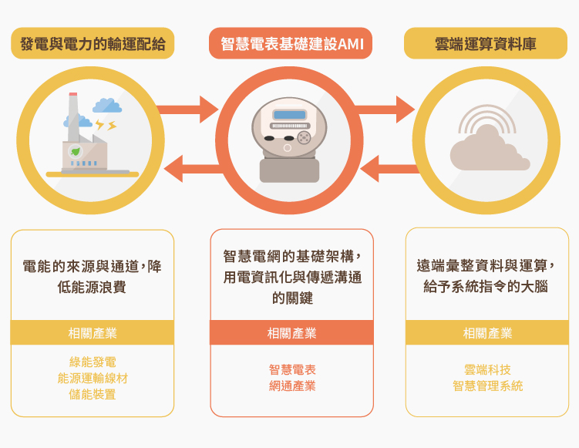

Slide 11
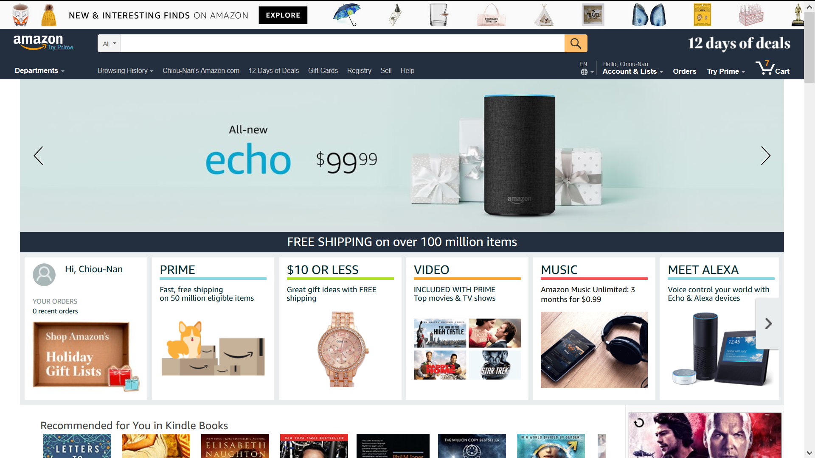
On-line

Slide 12
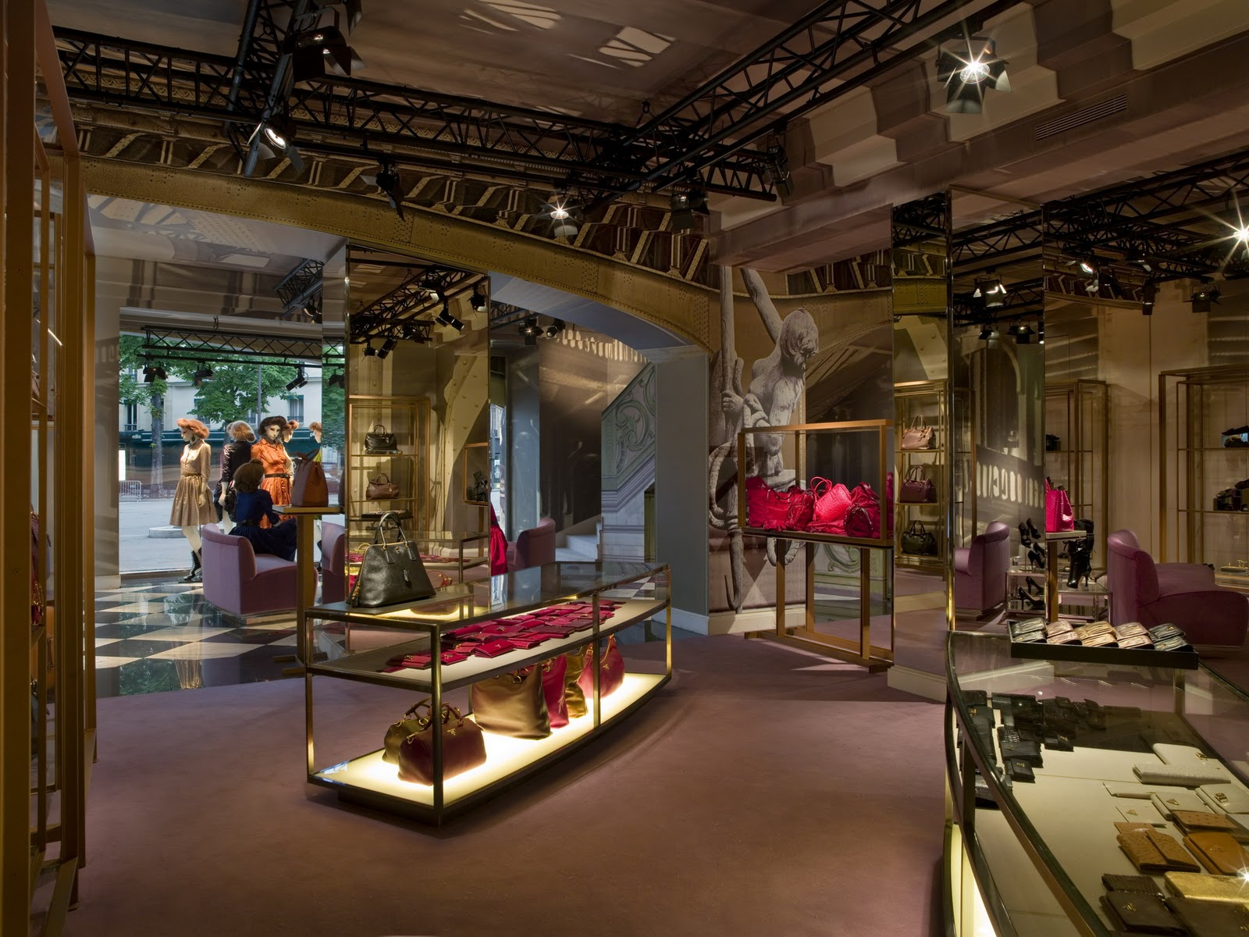
Off-line

Slide 13
這種大數據思維並不像科學方法論所要求那般「大膽假設，小心求證」，事實上，大數據思維不要求你找到事件中的因果關係，有時候你甚至不需要知道為什麼，你只需要找到高度相關就可以了。
Prada 的數據分析師並沒有提出了假設之後，才收集數據，而是在盡可能多維度的收集數據之後，直接發現答案。

Slide 14
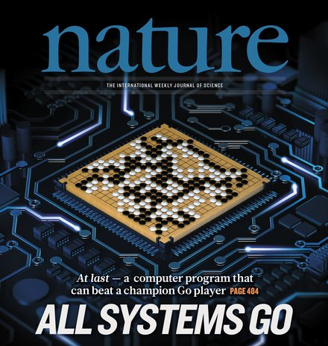
AlphaGo只是找出當下勝算最高的那一步棋，沒有任何人知道那一步棋的作用是什麼。

Slide 15
大淘汰時代
回顧從工業革命開始的前三次重大技術革命，首先受益的是和那些產業相關的人、善於利用新技術的人。

Slide 16
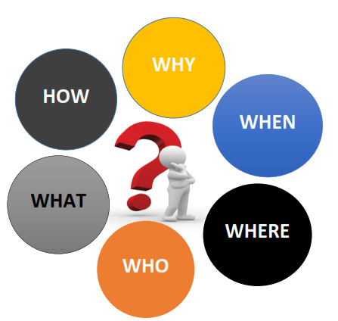
What: 描述發生什麼問題現象 ?
Why:我們為何要處理這問題，它可能造成什麼影響 ?
Who :釐清誰是此一工作負責處理的人 ?
When :估算預計可處理完成時間 ?
Where :在何地方或作業環節中處理 ?
How : 解決方案是什麼 ?如何導入 ?
How much :發生的成本與負擔歸屬？

Slide 17
Brainstorming v.s. Brainswarming

Slide 18
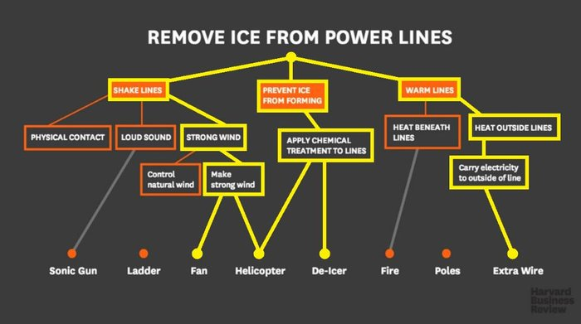

Slide 19
